Slide 2
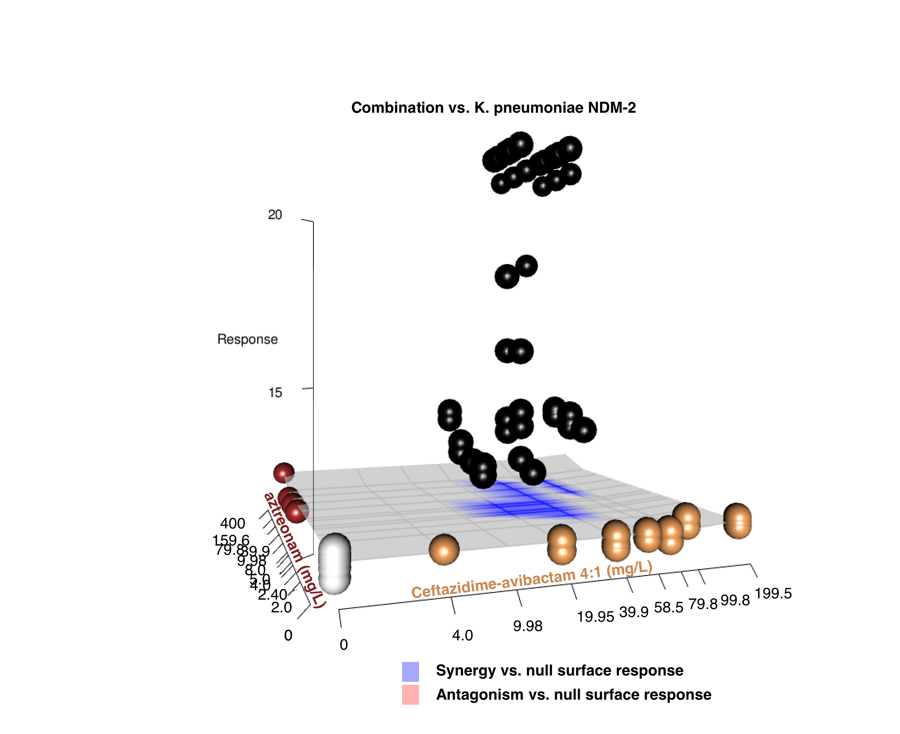
A. Ceftazidime-avibactam + gentamicin vs. K. pneumonia KPC-2
B. Ceftazidime-avibactam + aztreonam vs. K. pneumonia NDM-2
Null interaction response

